Slide 1
Thermodynamik III
3 – Gasarbeitsprozesse
Verbrennungsmotoren
HS 2021
Dr. Ndaona Chokani

Slide 2
Overview
Vorlesung |  | Übung/Beispiel
Datum | Thema | Datum | Thema
09.11 | Prozess des Energieaustausches | 09.11 | Geschwindigkeitsdreiecke
16.11 | Dampfkraftprozesse | 16.11 | Rankine Zyklus
23.11 | Gasarbeitsprozesse - Verbrennungsmotoren | 23.11 | Diesel / Otto Zyklus
30.11 | Gasarbeitsprozesse - Gasturbinenprozesse | 30.11 | Brayton Zyklus
07.12 | Gasarbeitsprozesse - Kombinierten Zyklen | 07.12 | Kombinierter Zyklus
14.12 | Kältemaschinen und Wärmepumpen | 14.12 | Kältemaschine/Wärmepumpe
21.12 | Kältemaschinen Oxyfuel, Carbon Capture and Storage | 21.12 | Wärmepumpe
2

Slide 3
4.1 Verbrennungsmotoren
Verbrennungsmotoren arbeiten hauptsächlich nach dem Diesel- oder Otto-Prinzip
Unterschiede:
Otto | Diesel
Fremdzündung durch Zündkerze | Selbstzünder
Vorgemischtes Kraftstoff-Luft Gemisch | Kraftstoff wird kurz vor der Verbrennung eingespritzt
Quantitätsregelung, Kraftstoffeinspritzung | Qualitätsregelung über Einspritzmenge

Slide 4
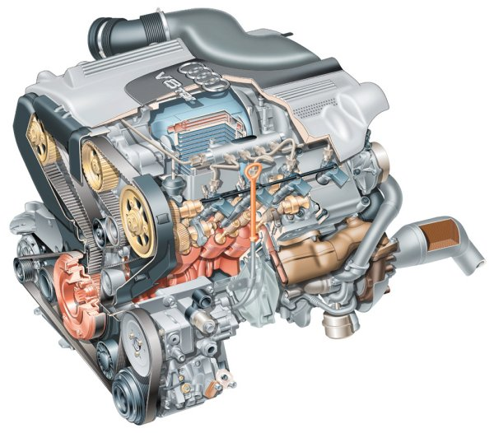
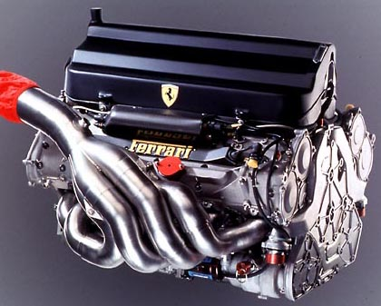
Ferrari V10 F1
3 l
800 PS
18000 U/min
120 kg
6.7 PS/kg
500 km
Audi V8 TDI
3.3 l
250 PS
4500 U/min
250 kg
1 PS/kg
300000 km

Slide 5
4.1.1 Realer Arbeitsprozess eines 4-Takters
Volumenänderung abwechselnd zur Arbeitsleistung und Ladungswechsel
Vollständiges Arbeitsspiel hat 4 Takte
Ansaugen von frischem Gemisch
Verdichten
Expandieren nach Zündung
Ausstossen

Slide 6
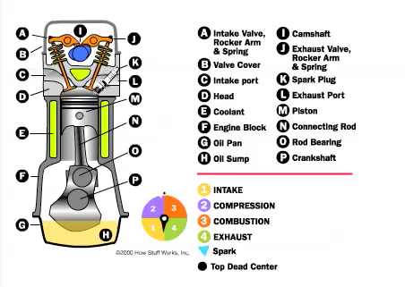

Slide 8
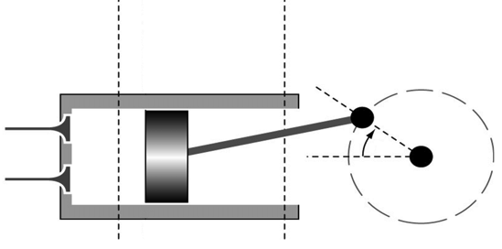
Druckverlauf im Zylinder
Zünddruck
OT:
oberer Totpunkt
UT:
Unterer Totpunkt
Brennraumdruck
α
Umgebungsdruck
OT UT OT UT OT
Kurbelwinkel, α (deg.)

Slide 9
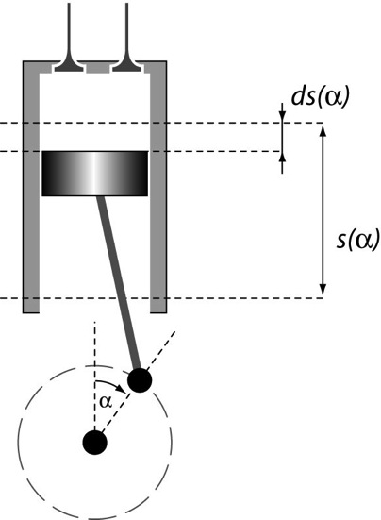
s:
A_{k}:
p:
V_{c}:
V_{h}:
Kolbenhub
Kolbenfläche
Gasdruck
Kompressionsvolumen
Hubvolumen
Annahme: adiabat
Arbeit der Gaskraft am Kolben:
Arbeit pro Arbeitspiel:
Mitteldruck: bezieht sich auf die Arbeit pro Hubvolumen

Slide 10
Innere Leistung pro Motor ergibt (für 4-Takt):
Effektive Leistung an der Welle ergibt sich nach Abzug der Reibungsverluste und der Leistung der Hilfsaggregate:
Entsprechend spricht man vom effektiven Mitteldruck p_{e} und vom Reibmitteldruck p_{r}
i :
n :
P_{m}:
P_{i} :
P_{e} :
P_{r} :
Anzahl der Kolben
Drehzahl
Mitteldruck
Innere Leistung
Effektive Leistung
Reibungsverlust Leistung

Slide 11
4.1.2 Motordynamische Grundlagen
Im Brennstoff enthaltene Energie soll in mechanische Arbeit umgewandelt werden
Zwei Teilprozesse
Ladungswechsel, Arbeitraum = offenes System
Hochdruckprozess, Arbeitsraum = geschlossenes System
Einfachste Modelle: intern reversible Kreisprozesse
Verbrennung = Wärmezufuhr q_{B}
Ladungswechsel = Wärmeabfuhr q_{A}
Thermischer Wirkungsgrad:

Slide 12
Prozesse werden als intern reversibel angenommen. Daraus folgt:
Am Kolben geleistete Arbeit entspricht der im p-v-Diagramm oder T-s-Diagramm eingeschlossenen Fläche
Idealer Prozess: Carnot Zyklus
1. Isentrope Kompression
2. Isochore Wärmezufuhr
3. Isentrope Expansion
4. Isochore Wärmeabfuhr
Carnot Zyklus lässt sich praktisch nicht realisieren

Slide 13
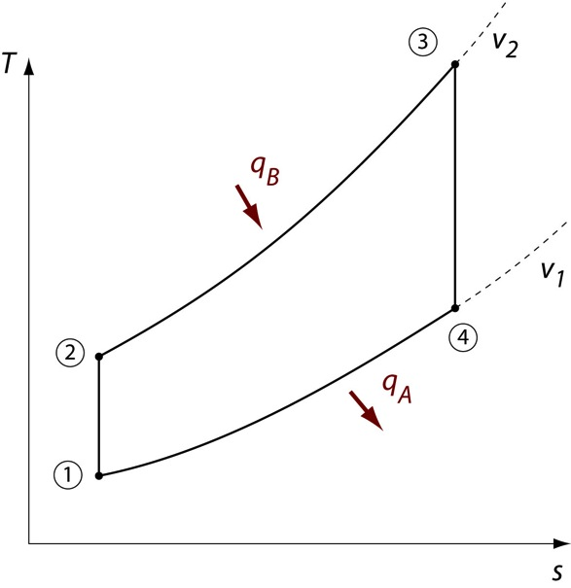
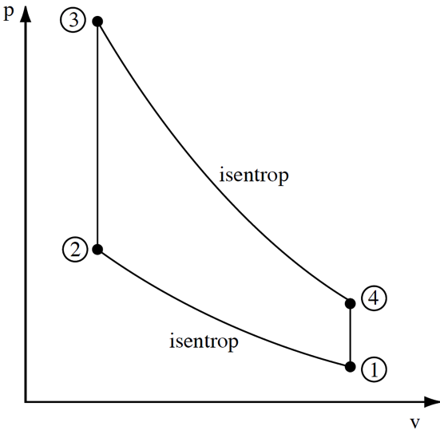
4.1.3 Gleichraumprozess
Teilprozesse:
1 → 2 Isentrope Kompression
3 → 4 Isentrope Expansion
2 → 3 Isochore Wärmezufuhr
4 → 1 Isochore Wärmeabfuhr
= const.
q_{B}
= const.
q_{A}
Bemerkung: Die Nomenklatur ist hier im Vergleich zu Slide 7 (realer Prozess) verändert, da die Schritte 5 → 1 und 1 → 2 im Schritt 4 →1 zusammengefasst werden. Damit existiert der alte Prozesspunkt 1 nicht mehr und wird neu vor der idealisierten isentropen Kompression (1→2) gesetzt.

Slide 14
Wärme müsste im OTP (konstantes Volumen) zugeführt und im UTP abgeführt werden:
Isentropenbeziehung:
Wirkungsgrad:

Slide 15
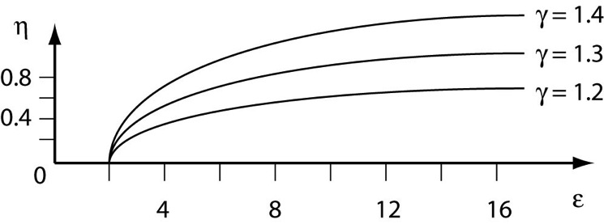
Zusammen mit dem Verdichtungsverhältnis ergibt sich:
Für einen hohen Wirkungsgrad:
hohes Verdichtungsverhältnis
Wärmezufuhr in der Nähe von OTP
Max. Verdichtungsverhältnis für Ottomotoren bestimmt durch Klopfgrenze
0.4
0.2

Slide 16
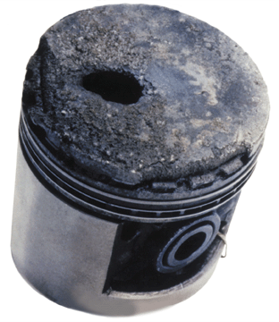
Zu hohes Verdichtungsverhältnis führt zu „Klopfen“
Klopfen: Verbrennen des Gemisches auf Grund einer Überhitzung vor der Zündung
Hohe Motortemperatur
Hoher Motorlärm
Reduzierte Leistung
Langfristige auftretendes Klopfen führt zu schweren Motorschäden
Von Klopfen beschädigter Kolben

Slide 17
Beispiel: Gleichraumprozess
Die Temperatur zu Beginn des Kompressionshubs eines Standard Otto Zyklus mit einem Volumenverhältnis von 8 ist 300 K, der Druck 1 bar, das Zylindervolumen 500 cm³ (5 x 10⁻⁴ m³). Die maximale Temperatur während des Zyklus beträgt 2000 K.
Man bestimme:
Temperatur und Druck am Ende jedes Teilprozesses
Thermischer Wirkungsgrad
Effektiver Mitteldruck
Annahmen:
- Kompression und Expansion sind adiabat
- Alle Prozesse intern reversibel
- Arbeitsgas ist Luft, ideales Gas
- Kinetische und potentielle Energie vernachlässigbar

Slide 18
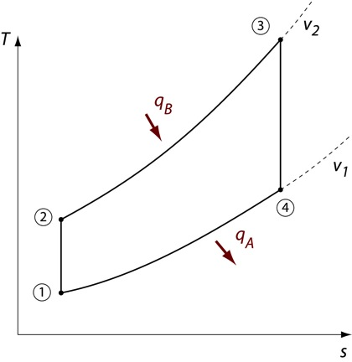
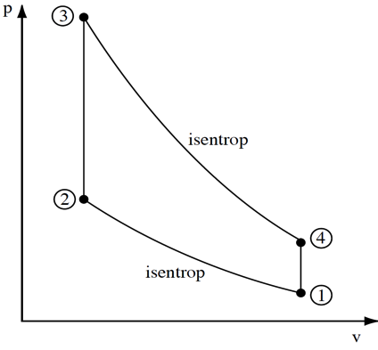
= const.
q_{B}
= const.
q_{A}
Lösung: a) Bestimmung der Temperaturen und Drücke, sowie der inneren Energie.
Isentrope Kompression 1-2:
T₁ = 300 K
u₁ = 214.07 kJ/kg (Tabelle)
v_{r1} = 621.2 *10⁻³ [-] (Table relative specific volume, only used in isentropic processes, not equal to specific volume)

Slide 19
Mit der idealen Gasgleichung folgt:
Verbrennung 2-3: Da der Prozess bei konstantem Volumen abläuft, folgt mit der idealen Gasgleichung:
Bei T₃ = 2000 K folgt aus der Tabelle:
u₃ = 1678.7 kJ/kg (Tabelle)
v_{r3} = 2.776 *10⁻³ [-]

Slide 20
Isentrope Expansion 3-4
Mit der idealen Gasgleichung und V₄=V₁ folgt
b) Thermischer Wirkungsgrad:
[-]
[-]

Slide 21
c) Um den Mitteldruck zu bestimmen, benötigt man die Arbeit pro Zyklus:
m ist die Luftmasse in einem Zyklus:
Effektiver Mitteldruck:

Slide 22
Falls isentrope Bedingungen mit konstantem γ=1.4 angenommen werden ergibt sich:
 | air standard (table) | γ=1.4
T₂ | 673 K | 689 K
T₃ | 2000 K | 2000 K
T₄ | 1043 K | 870.5 K
η | 51 % | 56.5 %
mep | 8.02 bar | 7.05 bar

Slide 23
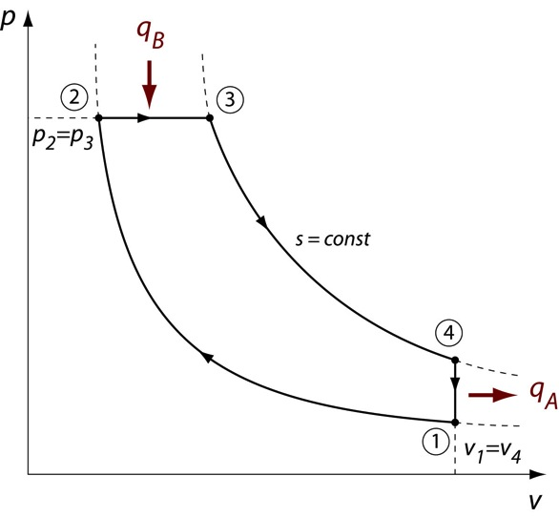
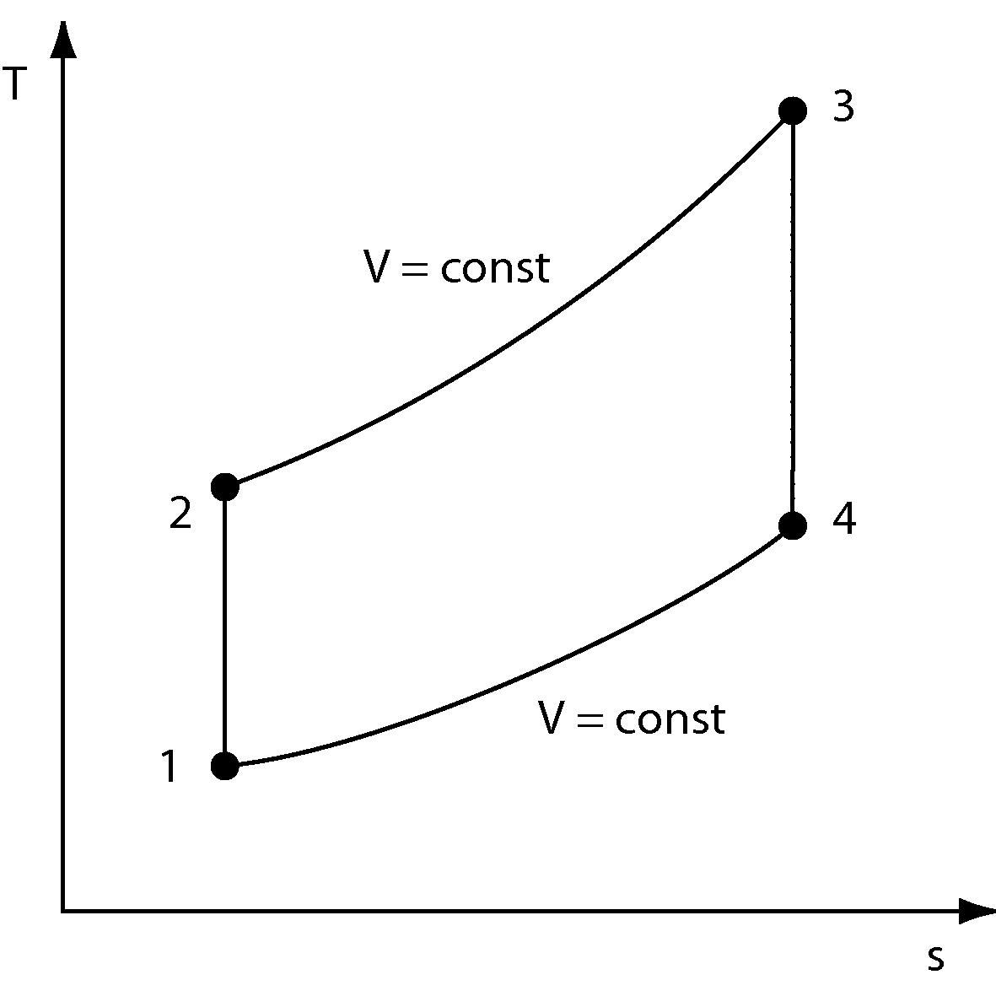
4.1.4 Gleichdruckprozess
Teilprozesse:
1 → 2 Isentrope Kompression
2 → 3 Isobare Wärmezufuhr
3 → 4 Isentrope Expansion
4 → 1 Isochore Wärmeabfuhr
--------
p = const
q_{B}
--------
v = const
q_{A}

Slide 24
Theoretischer Wirkungsgrad:
Dimensionslose Grösse q* ist ein Mass für die Grösse der Wärmezufuhr:

Slide 25
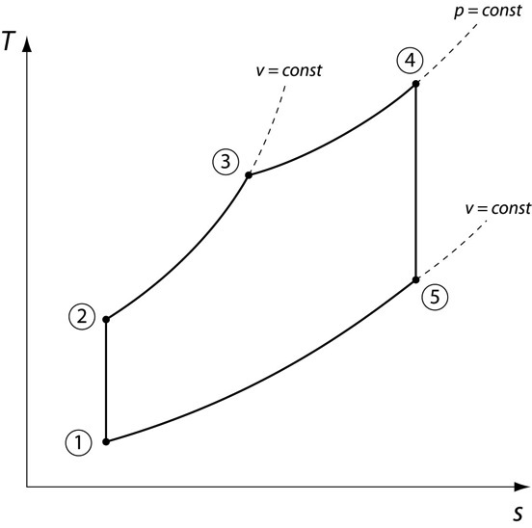
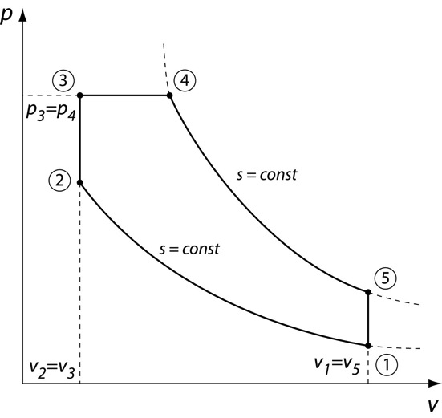
4.1.5 Seiliger-Prozess
Kombination von Gleichraum- und Gleichdruck- Prozess
Wärmezufuhr teilweise isochor und isobar

Slide 26
4.1.6 Offener - geschlossener Prozess
Warum wird die Innere Energie benutzt, um einen Otto Zyklus zu berechnen?
Für eine geschlossenes System lautet der 1. Hauptsatz:
Für eine adiabate Zustandsänderung gilt dq=0, d.h.

Slide 27
Änderung der Arbeit für einen Kolben (adiabat) ist:
Integration von 1 nach 2 ergibt:
Die Arbeit, um den Kolben von 1 nach 2 zu bewegen, ist gegeben durch:
x
pv^{γ} =
konstant
A

Slide 28
Für einen reversiblen isentropen Prozess eines perfekten Gases gilt:
Nun ist aber
Für ein ideales Gas gilt pV=mRT. Das ergibt:

Slide 29
Das ergibt dann:
Bemerkung: In einem offenen Zyklus kann Energie auch durch die totale Enthalpie des Fluids ins oder aus dem Kontrollvolumen transportiert werden.

